Slide 1
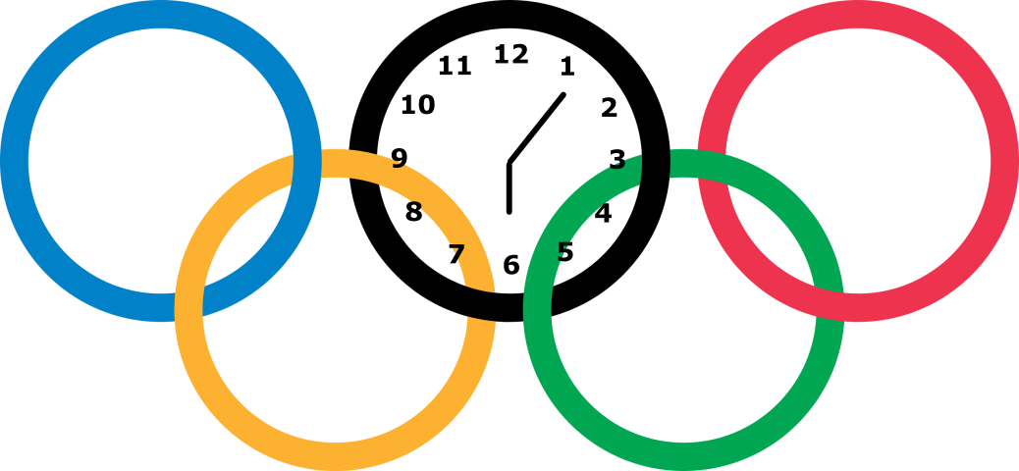

Gr. 3
Nom du projet : “Du retour des Jeux Olympiques, aux plus grands athlètes de leurs disciplines.”
Membres : AIT YAHIA Malo, AYRIVIÉ Thomas, COHEN SALMON Arthur, DÉJEAN Candice, GEISWILLER Christelle, ROLAND Alex.
Besoins et problèmes
A quel(s) besoin(s) ou problème(s)
rencontrés par vos usagers votre solution va répondre ?
Notre solution va permettre de s’informer sur les Jeux Olympiques d’une manière ludique. Avec des classements par médailles ou par disciplines, des cartes, des tableaux, records olympiques.
Il est parfois compliqué de trouver toutes ces informations au même endroit. Surtout que nous voulons apporter un autre regard sur certains classements (cf. Solutions existantes).
Usagers
Quels sont les différents usagers que votre solution va cibler ?
Notre solution ciblera ceux qui veulent s’informer sur les Jeux Olympiques, c’est-à-dire un seul type d’utilisateur. Mais cela ira des personnes ne connaissant que très peu ces compétitions, aux plus grands connaisseurs pour essayer de mettre sur un pied d'égalité les potentiels lecteurs du site.
C Ce
Notre solution
Vous pouvez insérer votre logo/visuels ici. Résumez votre solution en quelques mots succincts (proposition de valeur).
Slogan : “Explorons les Jeux Olympiques différemment”. (cf. explications du cahier des charges)
Le site va permettre de consulter des statistiques et anecdotes sur les Jeux Olympiques modernes. Au centre, il y aura une page d’accueil avec notre slogan affiché. Dans la partie supérieure , on trouvera les différents onglets permettant d’accéder aux informations qui nous intéressent. Le logo du site (affiché ci dessus) sera également affiché. De plus, des anecdotes aléatoires apparaîtront sur l’écran d'accueil.
Usages
Comment vos usagers vont-ils utiliser votre solution ? Qu’est-ce que cela changera pour eux ?
Les usagers vont utiliser notre solution afin d’avoir des informations sur les Jeux Olympiques modernes depuis leurs création en 1896. De plus, grâce à une base de données d’anecdotes, les usagers vont pouvoir en apprendre plus sur des faits parfois insolites des JO. Une page informera et expliquera les principaux chiffres et dates clés.
Enfin, ayant pris la décision de faire de nouveaux classements de médailles… les usagers auront la possibilité d’avoir une nouvelle vision de ces classements (cf. Solutions existantes).
Accès
Comment avez-vous optimisé le parcours utilisateur pour faciliter l’accès aux données/informations ?
Nous allons réaliser un site sobre (pas surchargé en informations). Dans la page d’accueil, les utilisateurs auront accès à un menu déroulant permettant de choisir la catégorie voulue. Des redirections vers les catégories appropriées seront mises en place partout où c’est nécessaire.
Une fois sur la page souhaitée, ils pourront naviguer sur la page de manière ludique.
Solutions existantes
Quelle(s) solution(s) existe(nt) déjà aujourd’hui pour répondre à ces besoins ?
En quoi votre solution est-elle différente ? Des sites qui existent tels que Olympics.com qui répertorient les différents JO, avec les médaillés, et le classements Jo pays par pays, mais notre site apportera des nouveautés tels qu’une visualisation par une cartographie, un historique des records discipline par discipline (discipline où il y a des records uniquement) et des petites anecdotes défilantes sur la page d’accueil.
Le site donnera notamment un éclairage sur le classement des médailles du CIO très critiqué en ce moment. On essayerait de mettre sur un même pied d'égalité les différentes délégations, en proposant d’autres classements, même si cela reste très subjectif.
Base de données
Comment allez-vous récolter et préparer votre base de données (plusieurs sources, croisement de données, etc.) ? Quels sont vos sources d’importation des données ?
Nous allons utiliser certaines bases de données open sources telles que :
-https://www.kaggle.com/datasets/heesoo37/120-years-of-olympic-history-athletes-and-results Athlètes participants aux JO et résultats.
-https://www.data.gouv.fr/fr/datasets/winter-olympics-medals-nd/ Codes pays du CIO.
Et puis, nous allons créer nos propres jeux de données, sur les olympiades, sur les records, afin de référencer les différentes informations que nous ne trouvons pas en export de jeux ou de base de données.
La proportion des données créées par nos moyens sera notée dans nos documents de travaux et sur le site, toutefois nous pouvons déjà dire qu’elle restera très peu importante.
Le cahier des charges qui décrit en détails toutes ces questions
est accessible ici. https://docs.google.com/document/d/1ERe1_XJ4d5Gw6MVYVtxrZkmkfCgbkfP6km3TpQoZ6qQ/edit?usp=sharing

